Slide 1




Dự Án
Phần Mềm
Công Nghệ Mới
Giải pháp phần mềm thông minh
kiến tạo vận hành hiệu quả
TRÌNH BÀY BỞI
NGÀY TRÌNH BÀY
Nguyễn Văn Minh
05/11/2026

Slide 2


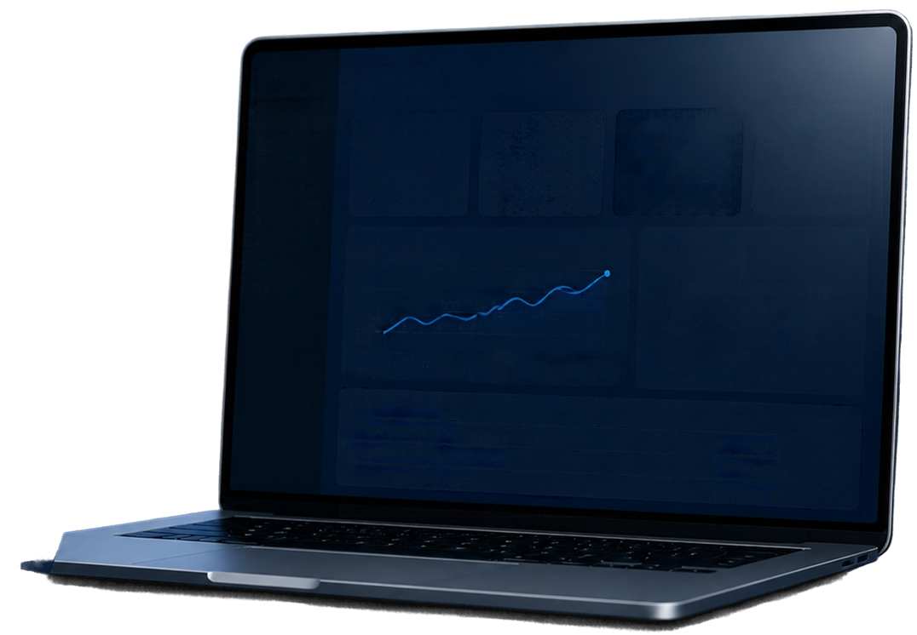











Tổng Quan Dự Án
Tổng quan
☐ Kioskhờ
☐ Tổng quan
Đơn hàng
Khách hàng
Hiệu suất
Doanh thu
Báo cáo doanh thu tháng 5 đã được cập nhật
Báo cáo
12,450
8,320
6,210
92%
Học động
Triệu VND
Đơn
Khách
Tăng trưởng ổn định
Tăng 18% so với kỳ trước
Tăng 12% so với kỳ trước
Hiệu suất tổng mã
Hiệu suất hoạt động
Phân bổ doanh thu
Giải pháp phần mềm thế hệ mới giúp doanh nghiệp vận hành thông minh, linh hoạt và hiệu quả hơn.
☐ Tài chính
Cải đổi
100%
75%
Sản phẩm
50%
Dịch vụ
20%
Khác
0%
13
14
MỤC TIÊU
15
16
Hoạt động gần đây
Phát triển phần mềm tối ưu hóa hoạt động doanh nghiệp
Đơn hàng mới và khách hàng A
Bảo cân đoạnh thu thậng 5 đã được cập nhật
2 phút trước
Khách hàng ít nâng cấp gói dịch vụ
15 phút trước
TẦM NHÌN
30 phút trước
Đưa công nghệ tiên tiến đến gần hơn với người dùng

Slide 3


Cơ Hội
Thị Trường
75%
doanh nghiệp đang tìm kiếm
giải pháp số hóa hiệu quả
nhu cầu tăng mạnh trên toàn thị trường động lực thúc đậy tăng trưởng bền vững thời điểm vàng để bứt phá và dẫn đầu

Slide 4



Điểm Nổi Bật Công Nghệ
Trí tuệ nhân tạo (AI)
nâng cao hiệu suất
Đám mây (Cloud)
linh hoạt và an toàn
Giao diện người dùng
thân thiện, dễ sử dụng
Bảo mật dữ liệu
tiêu chuẩn cao

Slide 5





















Tính Năng Nổi Bật
01
Tự động hóa quy trình làm việc
Giảm thao tác thủ công, tăng tốc độ xử lý và tối ưu hiệu suất.
Tổng quan
Doanh thu
Don hàng
Khách hàng
Hiệu suất
12,450
8,320
6,210
92%
Trậu YND
Khách
02
Phân tích dữ liệu thời gian thực
Cập nhật liên tục, cung cấp thông tin chính xác để ra quyết định kịp thời.
Doanh thu theo thời gian
Phân bổ doanh thu
Sản phẩm
Dịch vụ
03
Hỗ trợ đa nền tảng
Khác
12
13
14
15
16
Sử dụng linh hoạt trên web, mobile
mọi lúc, mọi nơi.
04
Tích hợp dễ dàng
Kết nối liên mạch với hệ thống hiện cố, không gián đoạn hoạt động.

Slide 6




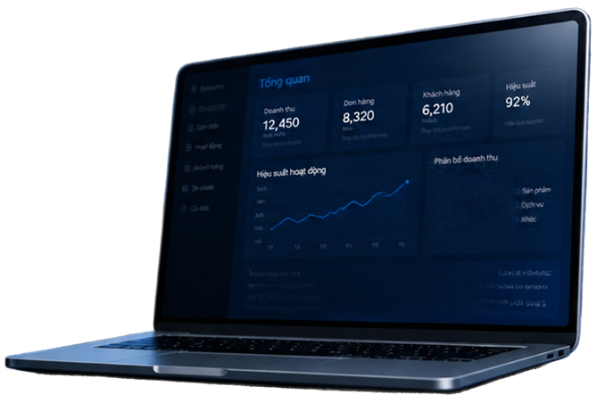


Lợi Ích Dự Án
TRƯỚC KHI ÁP DỤNG
SAU KHI ÁP DỤNG
QUY TRÌNH THỦ CÔNG
TỰ ĐỘNG & HIỆU QUẢ
Thực hiện nhiều bước thủ công
Tự động hóa quy trình
Mất nhiều thời gian xử lý
Xử lý nhanh chóng
Dễ xảy ra sai sót
Độ chính xác cao hơn

Slide 7






Lộ Trình Triển Khai
Hành trình phát triển và ra mắt sản phẩm
Q1
Q2
Q3
Q4
2027
2027
2027
2027
Nghiên cứu và
phát triển
Thử nghiệm
nội bộ
Ra mắt
bản beta
Tríển khai chính thức
và hỗ trợ khách hàng

Slide 8



Đội Ngũ Phát Triển
Nhóm chuyên gia đam mê công nghệ,
kết hợp kinh nghiệm đa ngành để xây dựng
giải pháp phần mềm đột phá.
KINH NGHIỆM THỰC TIỄN
Đã triển khai nhiều dự án phần mềm quy mô lớn
cho doanh nghiệp trong và ngoài nước.
CHUYÊN MÔN TOÀN DIỆN
Phát triển, thiết kế, dữ liệu, kiểm thử và vận hành –
bao phủ toàn bộ vòng đời sản phẩm.
CAM KẾT CHẤT LƯỢNG
Đặt hiệu quả và trải nghiệm người dùng làm trọng tâm trong mọi quyết định phát triển.

Slide 9





Kêu Gọi
Hành Động
Cùng tạo nên giá trị bền vững
với giải pháp công nghệ đột phá.
Trải Nghiệm Giải Pháp
Liên hệ để trải nghiệm bản demo
Hợp Tác Phát Triển
Tham gia hợp tác phát triển
Tư Vấn Chi Tiết
Đặt lịch hẹn tư vấn chi tiết

Slide 10

Cảm Ơn & Hỏi Đáp
Cảm ơn quý vị đã quan tâm!
Rất mong nhận được câu hỏi
và thảo luận thêm từ quý vị.
LIÊN HỆ NGƯỜI TRÌNH BÀY
Nguyễn Minh Anh
Trưởng nhóm giải pháp
minhanh@example.com
(+84) 912 345 678

